Slide 1
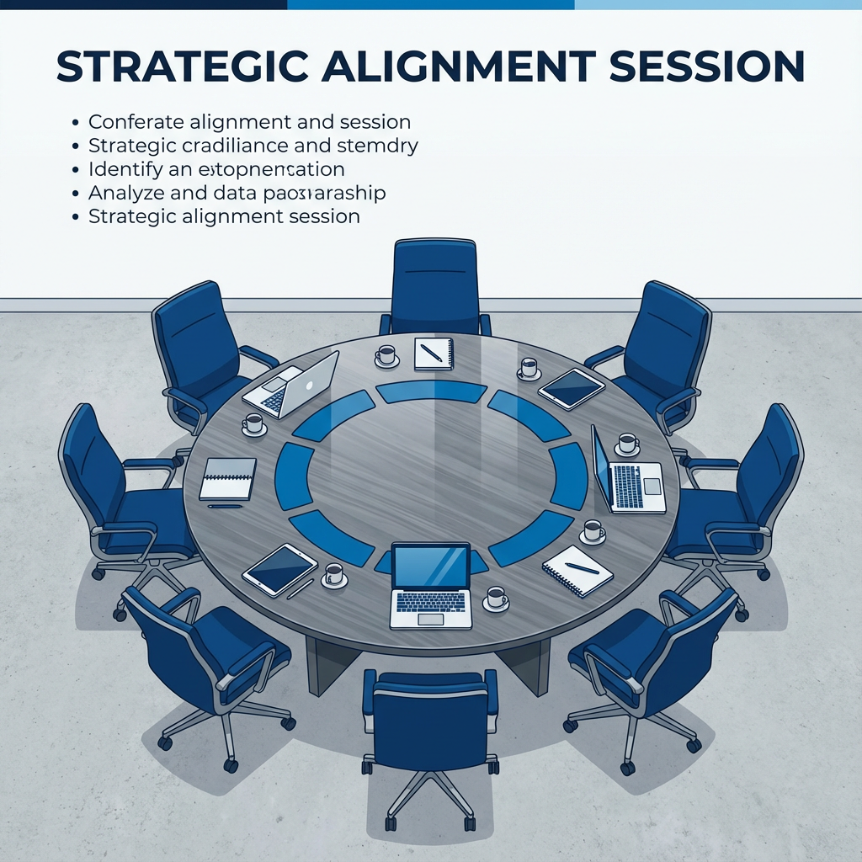


הננו מזמינים אתכם לשולחן עגול
אודות IVALUA
הערך המוסף ללקוחות משיק
מומחיות משולבת
פלטפורמה מובילה בעולם לניהול רכש מהדרישה ועד התשלום
שילוב של מומחיות בייעוץ רכש וטכנולוגיה מתקדמת
ייעוץ והטמעה מקומית
טכנולוגיה מתקדמת עם יכולות בינה מלאכותית ואוטומציה
ליווי מקצועי מותאם לצרכי הארגון מהייעוץ ועד ההטמעה
התאמה לשוק הישראלי
מעל 200 לקוחות ו-1000 עובדים ברחבי העולם
התאמת המערכת לדרישות ולצרכים הייחודיים של השוק המקומי
המפגשים ייערכו במשרדי חברת משיק, רחוב התדהר 2, קומה 10 רעננה
לפרטים נוספים והרשמה 09-9506711 שלוחה 1
054-7867852
bettyl@mashik.com | www.mashik.com
13/01/26, 14/01/26, 15/01/26
התאריכים להרשמה:

